Slide 1
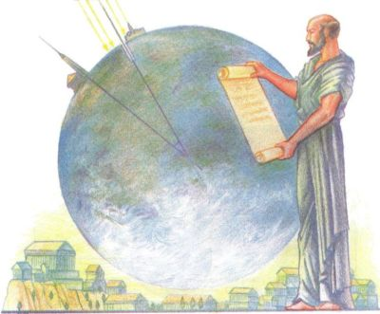
Trigonometria
9.º ano
Ano letivo 2011/2012

Slide 2
A palavra trigonometria derivou da constituição de três termos gregos.
Trigonometria
Três
medida
ângulo
A trigonometria é a área da Matemática que estuda as relações em triângulos, ângulos e funções trigonométricas.

Slide 3
Reflete sobre as seguintes questões.
como é que os navegadores da antiguidade faziam para calcular a que distância eles se encontravam da terra, enquanto navegavam?
como é que calculavam a altura de um edifício sabendo o comprimento da sua sombra projetada pelo sol?

Slide 4
como é que se media a distância da Terra à Lua?
como é que sabiam a largura de um rio para construir uma ponte?
Em suma,

Slide 5
A trigonometria serve para…
determinar distâncias que não podem ser medidas diretamente,
resolver problemas de astronomia, auxiliando a prever eclipses, a estimar equinócios e a estabelecer calendários.

Slide 6
A trigonometria é importante na navegação, topografia e movimentos harmónicos simples em física.

Slide 7
História da Trigonometria
Apesar dos egípcios e dos babilónios terem utilizado as relações existentes entre lados e ângulos dos triângulos, para resolver problemas, foi a atracção pelo movimento dos astros que impulsionou a evolução da Trigonometria.
Daí que, historicamente a Trigonometria apareça muito cedo associada à Astronomia.

Slide 8

Surgiu , na segunda metade do século dois a.C., um marco na história da trigonometria: Hiparco de Nicéia (180-125 a.C.).
Hiparco representou um grande avanço na Astronomia e por isso recebeu o título de “Pai da Trigonometria”.

Slide 9
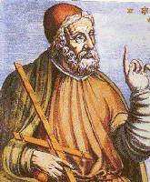
Foi Ptolomeu (séc. II) quem influenciou o desenvolvimento da Trigonometria, durante muitos séculos.
Na sua obra Almagesto compilou os conhecimentos existentes na época sobre Astronomia e Trigonometria e a que os árabes tiveram acesso. Estes trouxeram os conhecimentos de Trigonometria para a Europa através de Espanha.

Slide 10


Na Europa medieval, devido a razões político - religiosas, a Ciência pouco evoluiu. É no séc. XV com Johannes Muller Regiomontano,e o seu trabalho De Triangulis Omnimodis Libri Quinque, a Trigonometria liberta-se da Astronomia.
O recurso sistemático ao círculo trigonométrico e a aplicação da Trigonometria à resolução de problemas algébricos é feita por Viète – séc. XVI – que estabeleceu também alguns resultados importantes.

Slide 11
Foi Euler (séc. XVIII) que, ao usar constantemente o círculo de raio um, introduziu o conceito de seno, de cosseno e de tangente como números, bem como as notações actualmente utilizadas.
As funções trigonométricas como o seno, o coseno e a tangente, relacionam medidas de ângulos, a medidas de segmentos de recta a eles associados.

Slide 12
A Trigonometria necessita da Aritmética para estabelecer as tabelas, da Álgebra para estabelecer as fórmulas, e da Geometria, embora tenha tido um desenvolvimento mais tardio que esta.
Em particular, o que distingue a trigonometria da restante geometria, é o facto de "ela medir ângulos". Toda a geometria lida com ângulos, mas fora da trigonometria, são comparados, somados, subtraídos, não sendo normalmente medidos.

Slide 13

O primeiro indício do tratamento funcional da Trigonometria surgiu em 1635, quando Roberval fez o primeiro esboço de uma curva do seno. Mas, a ligação da Trigonometria à Análise só é feita por Fourier (séc. XIX), como consequência do estudo dos movimentos periódicos por ele efectuado.

Slide 14
Actualmente a trigonometria não se limita a estudar os triângulos. Encontramos aplicações na mecânica, electricidade, acústica, música, astronomia, engenharia, medicina, enfim, em muitos outros campos da actividade humana.

Slide 15
Essas aplicações envolvem conceitos que dificilmente lembram os triângulos que deram origem à trigonometria:
Há métodos actuais de análise em medicina, onde são enviadas ondas ao coração, de forma que efectuem interacções selectivas com os tecidos a observar
Geodésia: estudo da forma e dimensão da Terra
Método do momento eléctrico para cálculo de linhas de transporte de energia eléctrica: permite calcular com grande sensibilidade a potência de transporte de linhas, as perdas e a distância a que ela poderá ser transportada

Slide 16
Estudo da intensidade luminosa: calcula-se a intensidade luminosa irradiada por uma fonte luminosa para uma determinada direção
Instrumentos de medidas de ângulos: topografia, ciência náutica e cartografia
Numa pesquisa realizada em 1997, com engenheiros que actuam em empresas de grande porte da região da Serra Gaúcha, foi constatado que a trigonometria é o conceito de matemática básica mais utilizado por eles no seu quotidiano

Slide 17
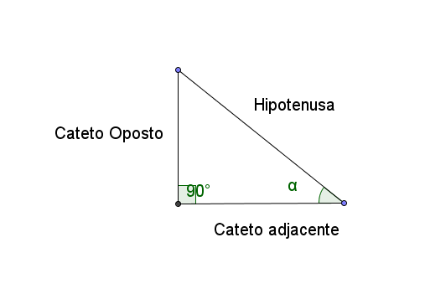
Razões trigonometrias - Revisão

Slide 18
Instrumentos de medida
O teodolito é um instrumento ótico de medida, utilizado em várias áreas técnicas, em particular na topografia. É usado essencialmente para determinar distâncias inacessíveis utilizando ângulos de elevação e ângulos de depressão.
O quadrante é um instrumento, usado há mais de 500 anos por astrónomos e navegantes, que serve para medir ângulos ou a altura de um ponto. Com o quadrante é possível medir, por exemplo, a altura de uma árvore ou de uma casa.
Para tal, aponta-se a mira do quadrante para o ponto a medir e lê-se o ângulo assinalado pelo fio que pende na vertical.

Slide 19
Páginas da Internet consultadas
http://portaldoprofessor.mec.gov.br/fichaTecnicaAula.html?aula=1580
http://www.rived.mec.gov.br/site_objeto_ver.php?codobjeto=150
http://anamixa.tripod.com/id9.html
http://pt.wikipedia.org/wiki/Hist%C3%B3ria_da_trigonometria
http://ecalculo.if.usp.br/historia/historia_trigonometria.htm
http://sites.google.com/site/susana9ano/trigonometria
http://www.infoescola.com/matematica/trigonometria/
http://www6.ufrgs.br/espmat/disciplinas/geotri/modulo3/mod3_pdf/historia_triogono.pdf
http://www.engcivil.ucb.br/sites/100/103/TCC/22008/DanieldosSantosCosta.pdf
http://www.educ.fc.ul.pt/icm/icm2000/icm22/historia.htm

Slide 20
Fim…

